Slide 1
«101 спешит на помощь»

Slide 2
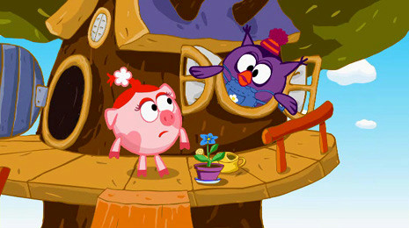
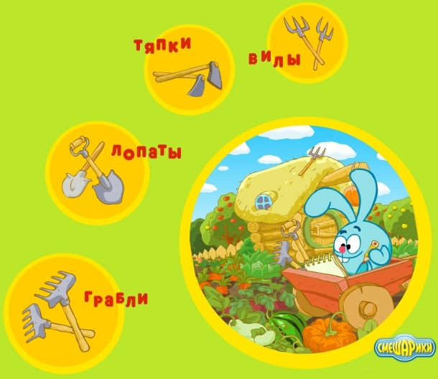
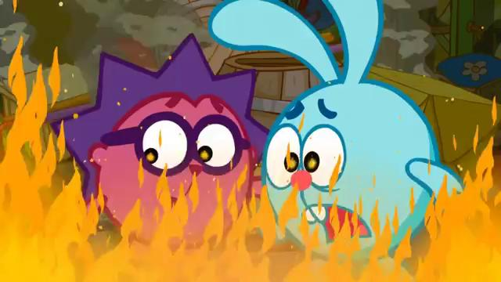
Опасности, которые ты можешь встретить у себя дома
открытое окно или балкон
некоторые предметы быта
экстремальные ситуации (пожар, появление грабителей, получение травмы)

Slide 3
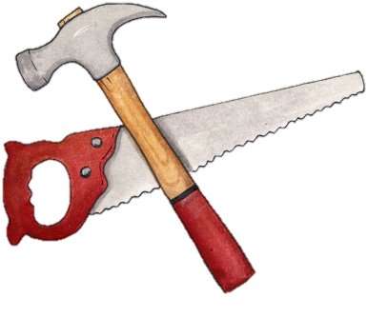
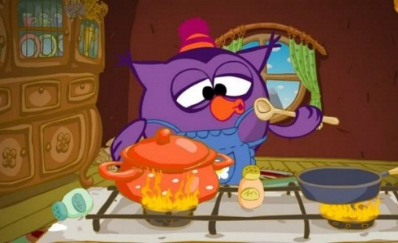
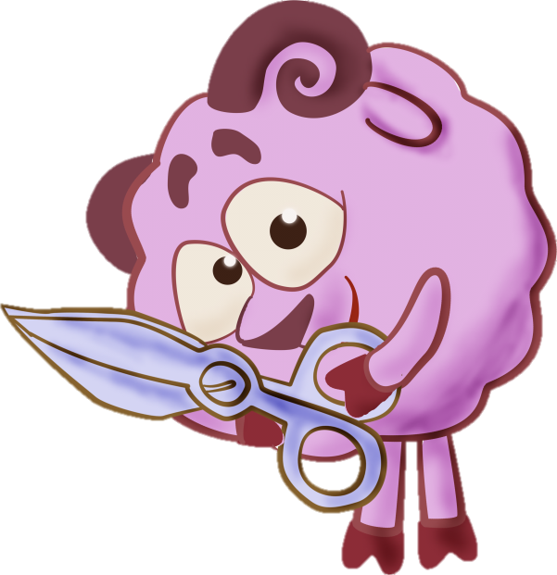
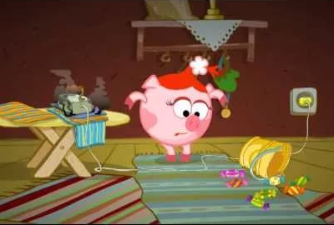
Есть предметы разные: острые, опасные…
Эти брать не должен ты, чтобы не было беды…
- спички
- газовые плиты
- розетки
- электроприборы
Вот немного подрастешь, многому научишься, многое поймешь. В руки ты тогда возьмешь:
- иголку
- ножниц
- нож
Эти же предметы в месте под запретом:
- бытовая химия
- лекарства
- режуще – колющие предметы

Slide 4
«ПОЖАРООПАСНЫЕ ПРЕДМЕТЫ»
Называть предметы по порядку, хлопать в ладоши, если это слова, обозначающие пожароопасные
предметы.
Утюг, журнал,
телевизор, ручка, тостер, жвачка,
хлопушка, пустышка,
котлета, компот, пожарный, торт, , огнетушитель, пакет, кисть,
каска, рукав, ноты, краски, спички,
бинт, фен.

Slide 5
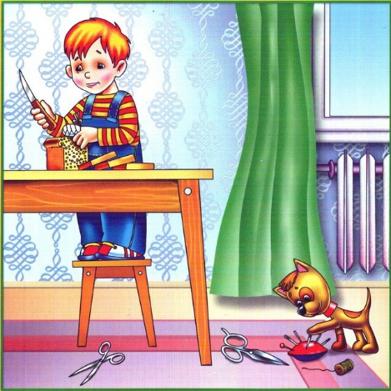
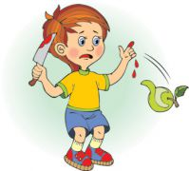
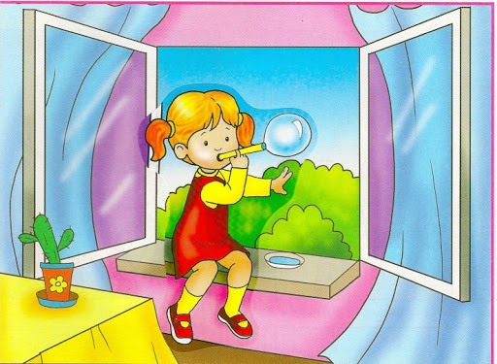
Назови лишнюю картинку
Не играй с острыми предметами!
103

Slide 6
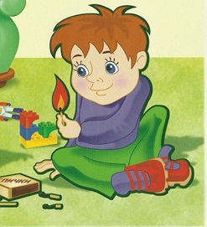
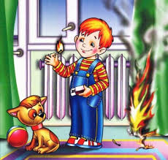
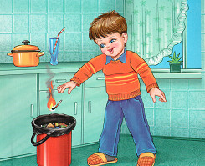
Назови лишнюю картинку
Хочу напомнить всем, друзья: что с огнём играть нельзя !!!
101

Slide 7
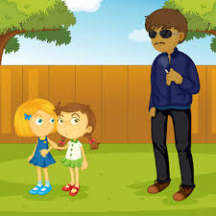
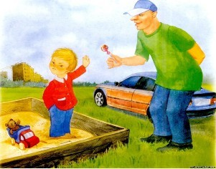
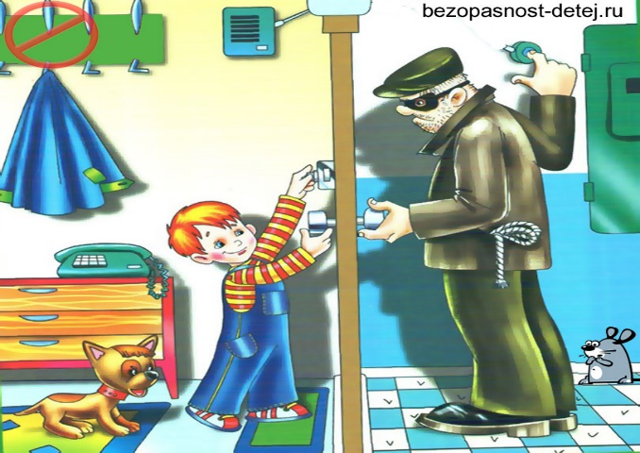
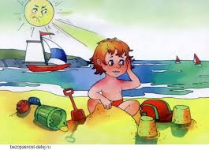
Назови лишнюю картинку
Если в дверь звонит звонок – посмотри сперва в глазок, кто пришёл к тебе, узнай, но чужим не открывай. Если в дверь начнут ломиться – то звони скорей в полицию.
102

Slide 8
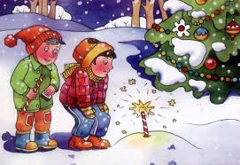
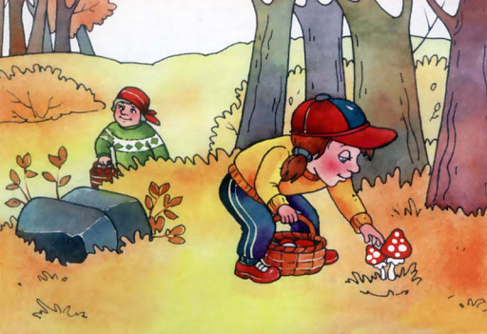
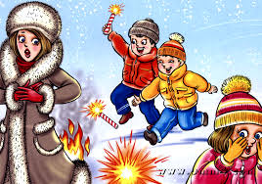
Назови лишнюю картинку
Нельзя запускать фейерверки без взрослых !
112

Slide 9
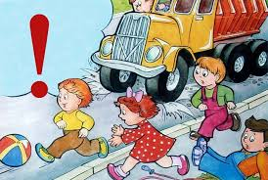
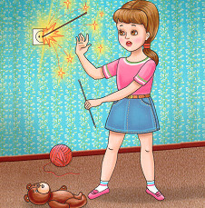
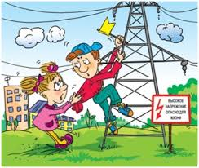
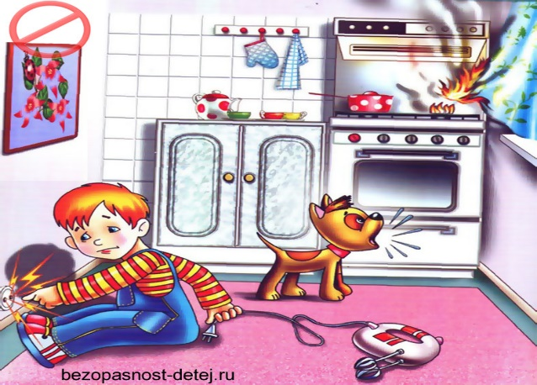
Назови лишнюю картинку
Ты, малыш, запомнить должен: будь с розеткой осторожен! С ней никак нельзя играть, гвоздики в неё совать.
Дело кончится бедой – ток в розетке очень злой !!!

Slide 10
Игра «Топаем, хлопаем»
Условия: если дети поступают правильно -хлопать, если не правильно - топать. Дети стоят в кругу.
Знаю я теперь, друзья, Что с огнем играть нельзя. (хлопают) Спички весело горят, Буду с ними я играть. (топают) Рома убежал за дом, Там играет он с огнем. (топают) Он опасен, Маша знает, Утюг больше не включает. (хлопают) Вика с Лерою играют, На печи газ зажигают. (топают) Все теперь ребята знают, Что с огнем играть нельзя? (да)

Slide 11
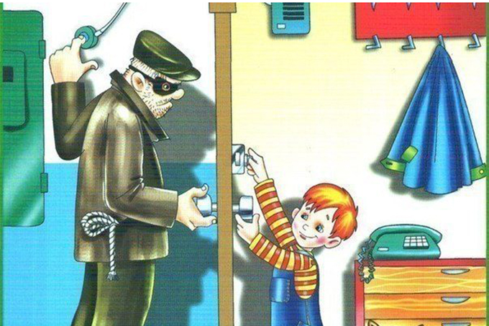
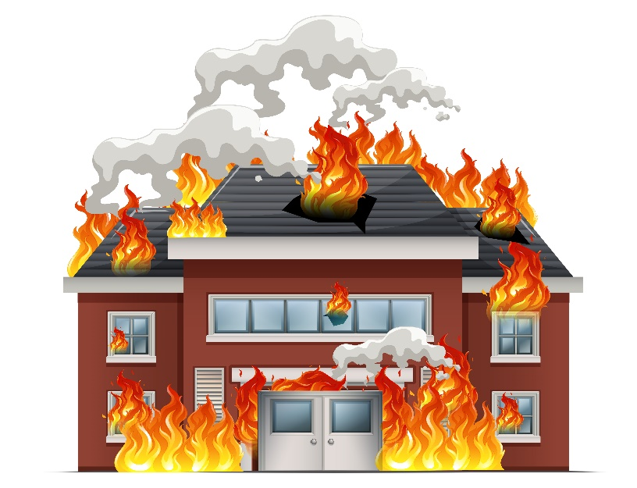
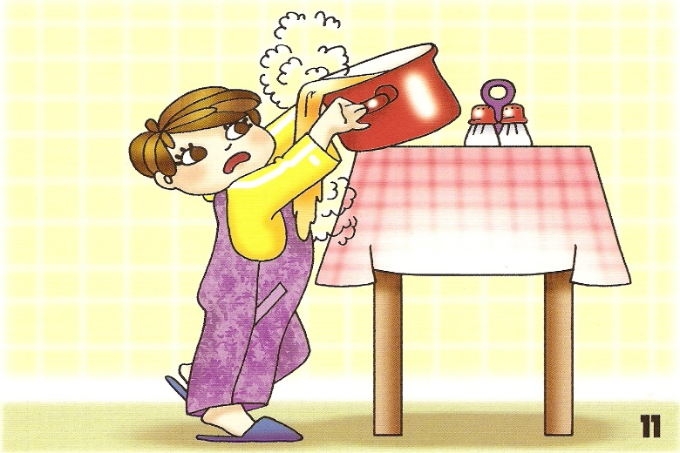
«ВЫЗОВ СЛУЖБЫ СПАСЕНИЯ»
Составить короткий рассказ по плану (образ­цу): правильно и чётко называть своё имя, фамилию, своё местоположение, кратко описать про­блему.
102
103
101

Slide 12
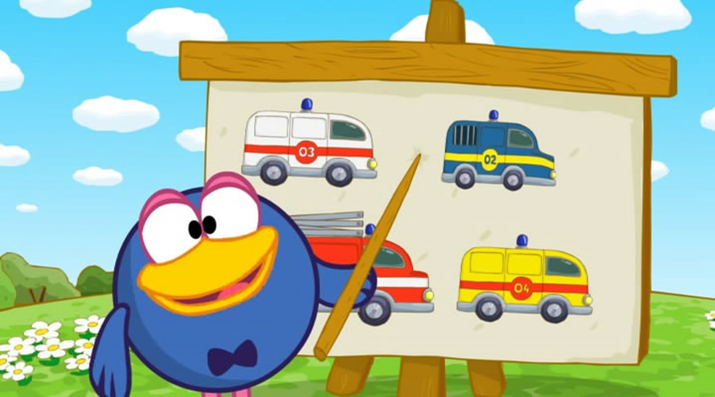
Если в доме вдруг беда: задымились провода
Или пламя рядом вдруг, то ты тогда
Времени уж не теряй и пожарных вызывай.
В руки телефон бери, «101» скорей звони!
Иногда случается
«Чужой» в дом прорывается…
Не стесняйся, не тушуйся
Взрослых ты быстрей зови и в полицию звони.
Цифры важные «102» ты запомни навсегда!
Ну, а если нужен врач,
Взрослому иль малышу
Ты «103» скорей звони и о помощи проси.
Доктор в дом к тебе придет,
Всем поможет, всех спасет!
Хоть и мал ты ростом
Запомнить нужно просто:
Телефоны главные,
Для жизни очень важные!

